Slide 1
然
自
言
语
藏头诗生成
刘博严 徐子超 王中华 李俊和

Slide 2





CONTENTS
1.数据清洗和模型构建与处理
2.模型构建与训练
3.模型加载与测试
4.模型部署
Social Media
Web Design

Slide 3

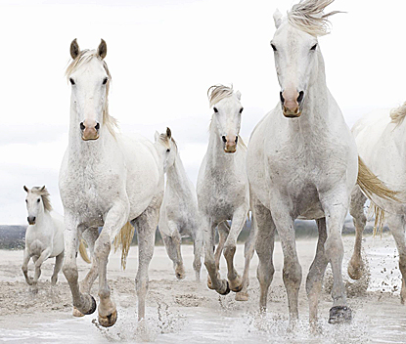

1
数据清洗
模型构建预处理
李俊和

Slide 4
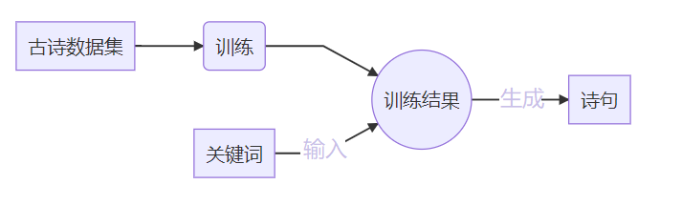
背景和流程
日常生活中，看到美的事物想要直抒胸臆的时候，总是感觉文学底蕴不够，说不出好听的话来。但在这个数字信息的时代，我们通过自然语言处理的知识，让我们也化身大文学家。我们小组所做的内容就是让计算机通过学习和训练大量的古诗句，找到作诗的规律，然后我们给予程序几个关键字，程序帮我们生成藏头诗！

Slide 5
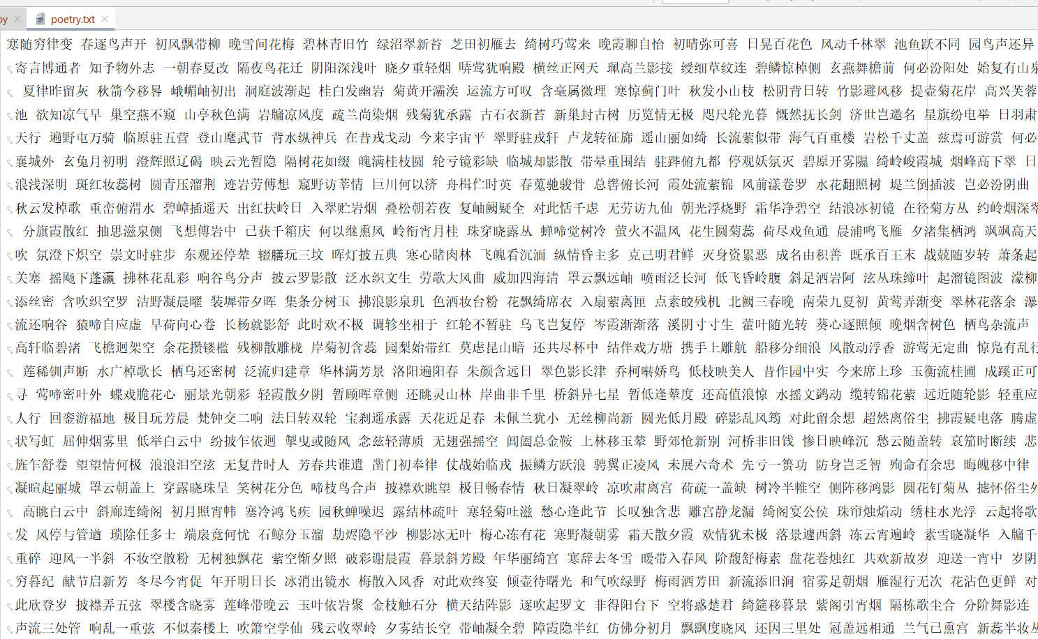
数据清洗和模型构建预处理
源数据展示

Slide 6
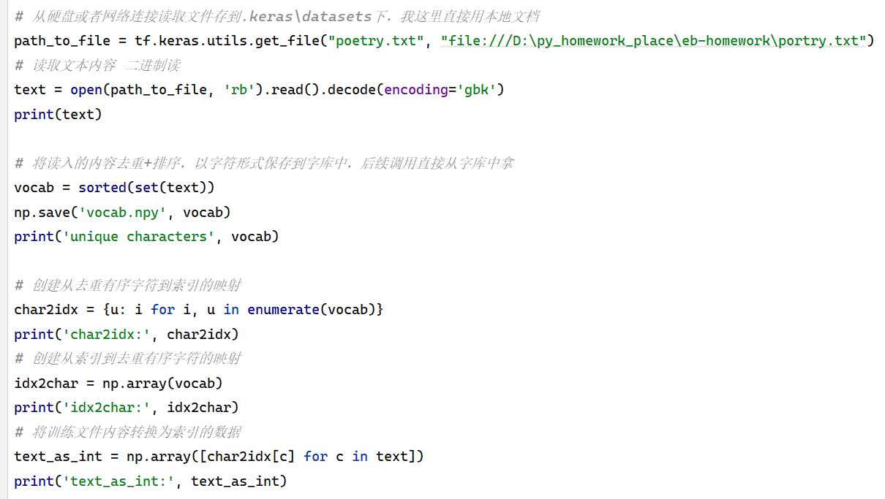
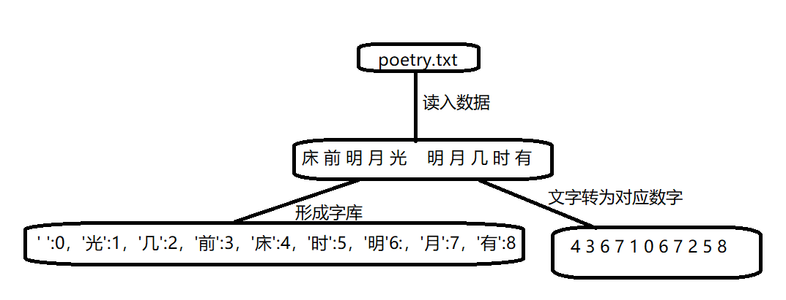
数据清洗和模型构建预处理

Slide 7
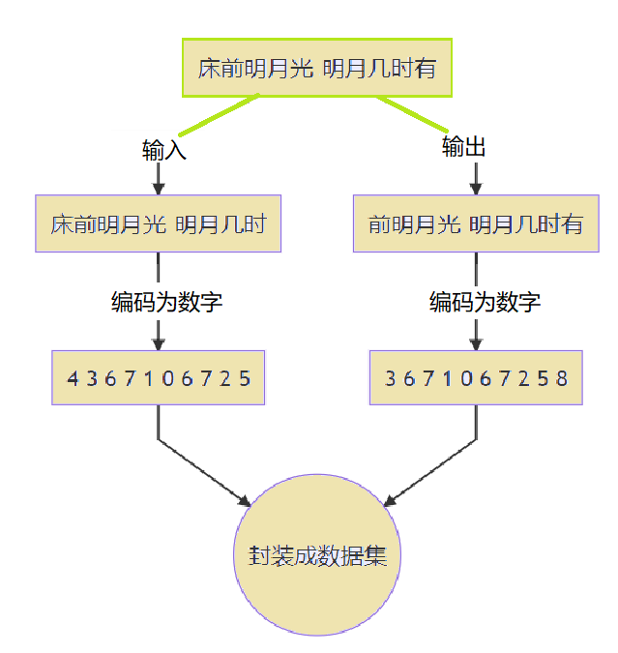
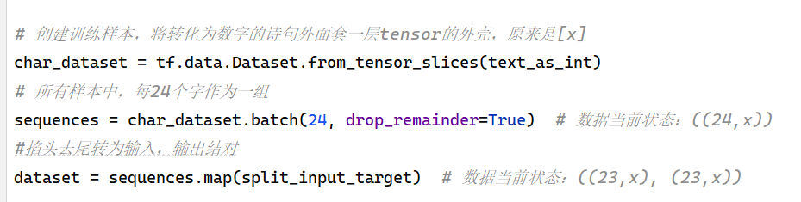
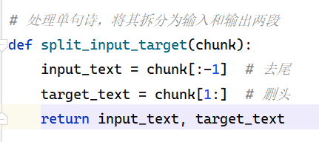
数据清洗和模型构建预处理

Slide 8
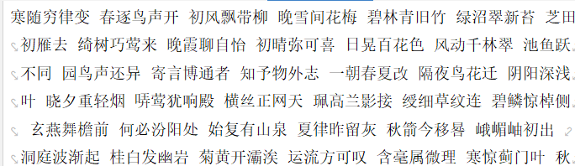
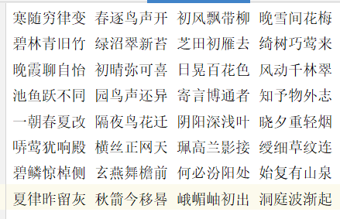
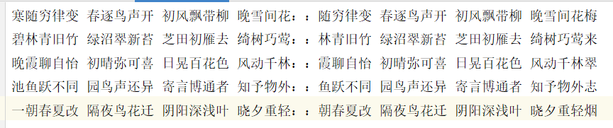
数据清洗和模型构建预处理
演化过程
最后将数据集打包成批

Slide 9

2
模型构建与训练
刘博严

Slide 10
使用tenserflow构建模型
# 构建模型
def build_model(vocab_size, embedding_dim, rnn_units, batch_size):
model = tf.keras.Sequential([
tf.keras.layers.Embedding(vocab_size, embedding_dim,
batch_input_shape=[batch_size, None]),
tf.keras.layers.GRU(rnn_units,
return_sequences=True,
stateful=True,
recurrent_initializer='glorot_uniform'),
tf.keras.layers.Dense(vocab_size)])
return model
# 词集的长度,也就是字典的大小
vocab_size = len(vocab)
# 嵌入的维度，也就是生成的embedding的维数
embedding_dim = 256
# RNN 的单元数量
rnn_units = 1024
# 构建模型实例
model = build_model(
vocab_size = len(vocab),
embedding_dim=embedding_dim,
rnn_units=rnn_units,
batch_size=BATCH_SIZE)

Slide 11
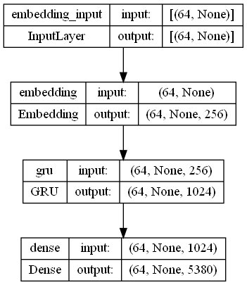
其他配置、模型结构与维度
# 损失函数
def loss(labels, logits):
return tf.keras.losses.sparse_categorical_crossentropy(labels, logits, from_logits=True)
# 配置优化器和损失函数
model.compile(optimizer='adam', loss=loss)
使用tensorflow自带的画图功能，绘制模型结构。

Slide 12
使用tenserflow训练模型
训练模型
# 训练结果保存的目录
checkpoint_dir = './training_checkpoints'
# 文件名 ckpt_训练轮数
checkpoint_prefix = os.path.join(checkpoint_dir, "ckpt_{epoch}")
# 训练的回调
checkpoint_callback=tf.keras.callbacks.ModelCheckpoint(filepath=checkpoint_prefix, save_weights_only=True)
# 进行训练
history = model.fit(dataset, epochs=20, callbacks=[checkpoint_callback])
训练的结果会保存在checkout-points路径下。

Slide 13

3
模型持久化存储与加载
徐子超

Slide 14
训练结果的储存和重加载
# # 读取保存的训练结果
checkpoint_dir = './training_checkpoints'
tf.train.latest_checkpoint(checkpoint_dir)
model = build_model(vocab_size, embedding_dim,
rnn_units, batch_size=1)
# # 当初只保存了权重，现在只加载权重
model.load_weights(tf.train.latest_checkpoint(checkpoint_dir))
model.build(tf.TensorShape([1, None]))

Slide 15
将模型用到文本生成函数中
def generate_text(model, start_string, num_generate=6):
# 将起始字符串转换为数字（向量化）
input_eval = [char2idx[s] for s in start_string]
# 上面结果是[2,3,4,5]
# 训练模型结构一般是多套输入多套输出，要升维
input_eval = tf.expand_dims(input_eval, 0)
# 上结果变为[[2,3,4,5]]
# 空字符串用于存储结果
text_generated = []
model.reset_states()
for i in range(num_generate):
# 获得预测结果，结果是多维的
predictions = model(input_eval)
# 预测结果，删除批次的维度[[xx,xx]]变为[xx,xx]
predictions = tf.squeeze(predictions, 0)
# 用分类分布预测模型返回的字符
predicted_id = tf.random.categorical(predictions, num_samples=1)[-1,0].numpy()
# 把预测字符和前面的隐藏状态一起传递给模型作为下一个输入
input_eval = tf.expand_dims([predicted_id], 0)
# 将预测的字符存起来
text_generated.append(idx2char[predicted_id])
# 最终返回结果
return start_string+''.join(text_generated)

Slide 16
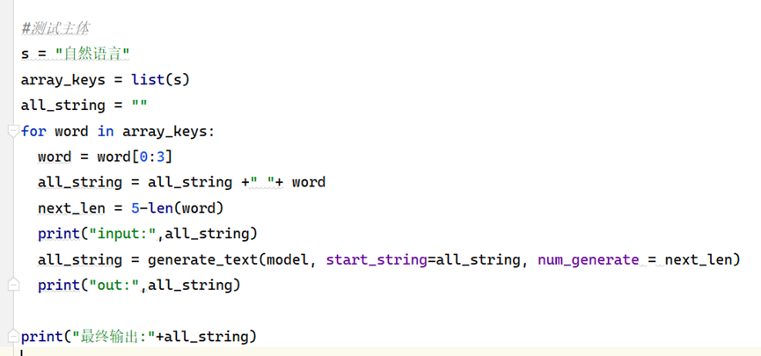
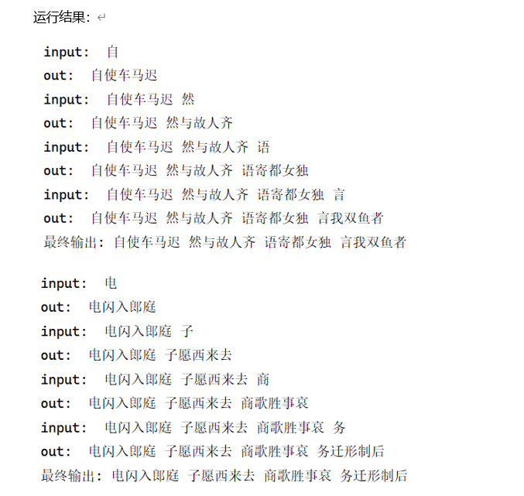
根据输入的字生成诗的文本
s = "一二三四"
array_keys = list(s)
all_string = ""
for word in array_keys:
all_string = all_string +" "+ word
next_len = 5-len(word)
# print("input:",all_string)
all_string = generate_text(model, start_string=all_string, num_generate = next_len)
# print("out:",all_string)
print("最终输出:"+all_string)

Slide 17

4
模型部署
王中华

Slide 18
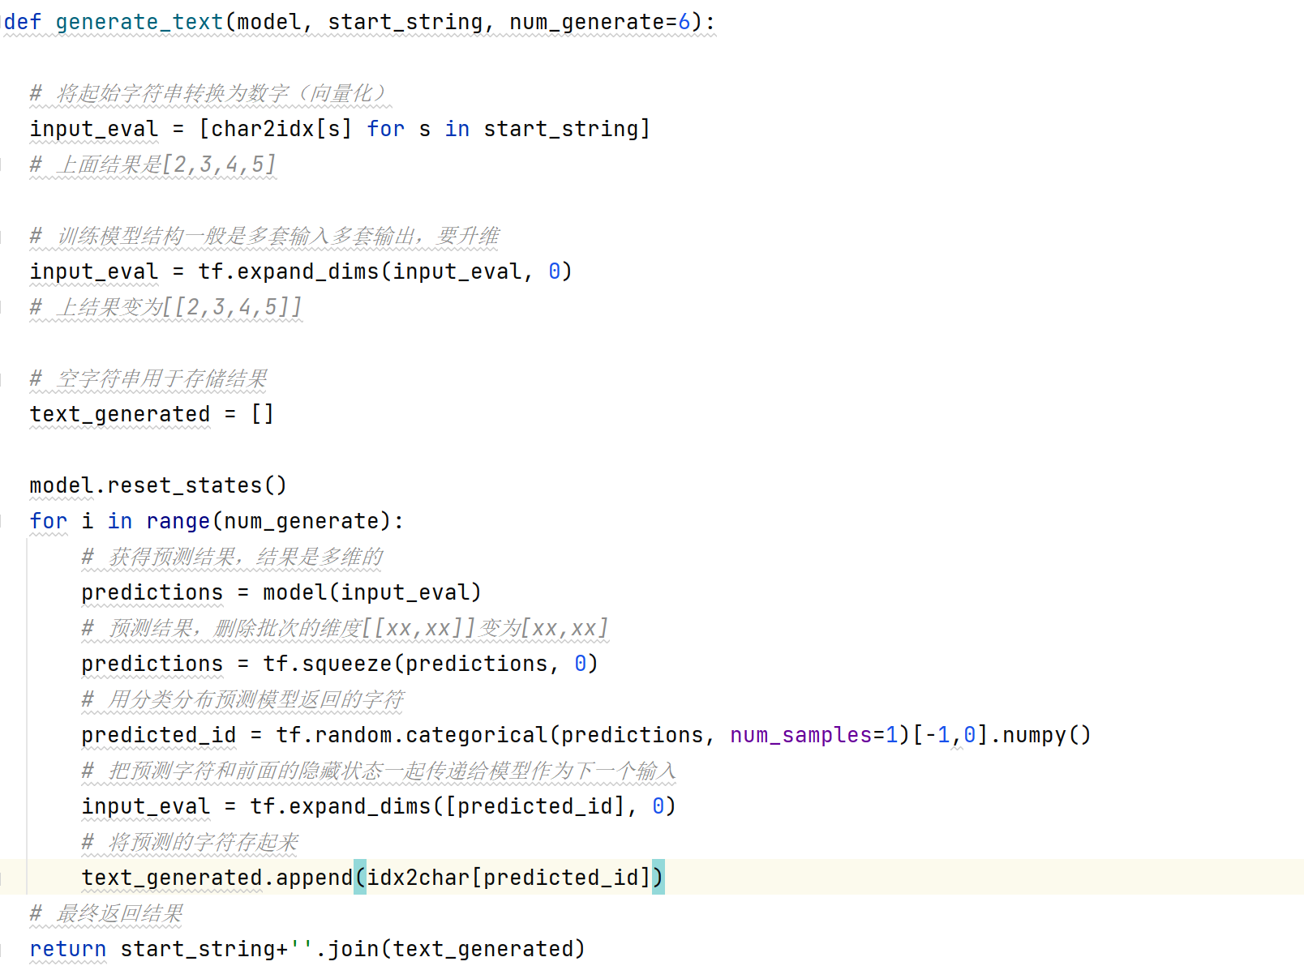
模型接口开发
分析模型生成文本的函数
1. 输入
model, 训练好的模型
start_string，已经生成的诗句和下一句的首字
num_genertate，需要生成的字数，如需要生成五言诗，输入4
2. 输出
根据前文生成的指定字数的文本

Slide 19
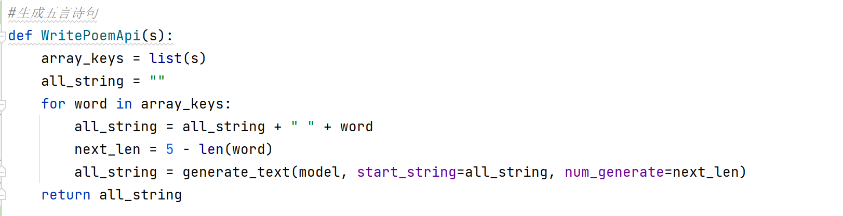
模型接口开发
封装generate_text()函数，得到生成五言诗的API
输入欲生成的诗句的头字
输出生成的诗句

Slide 20
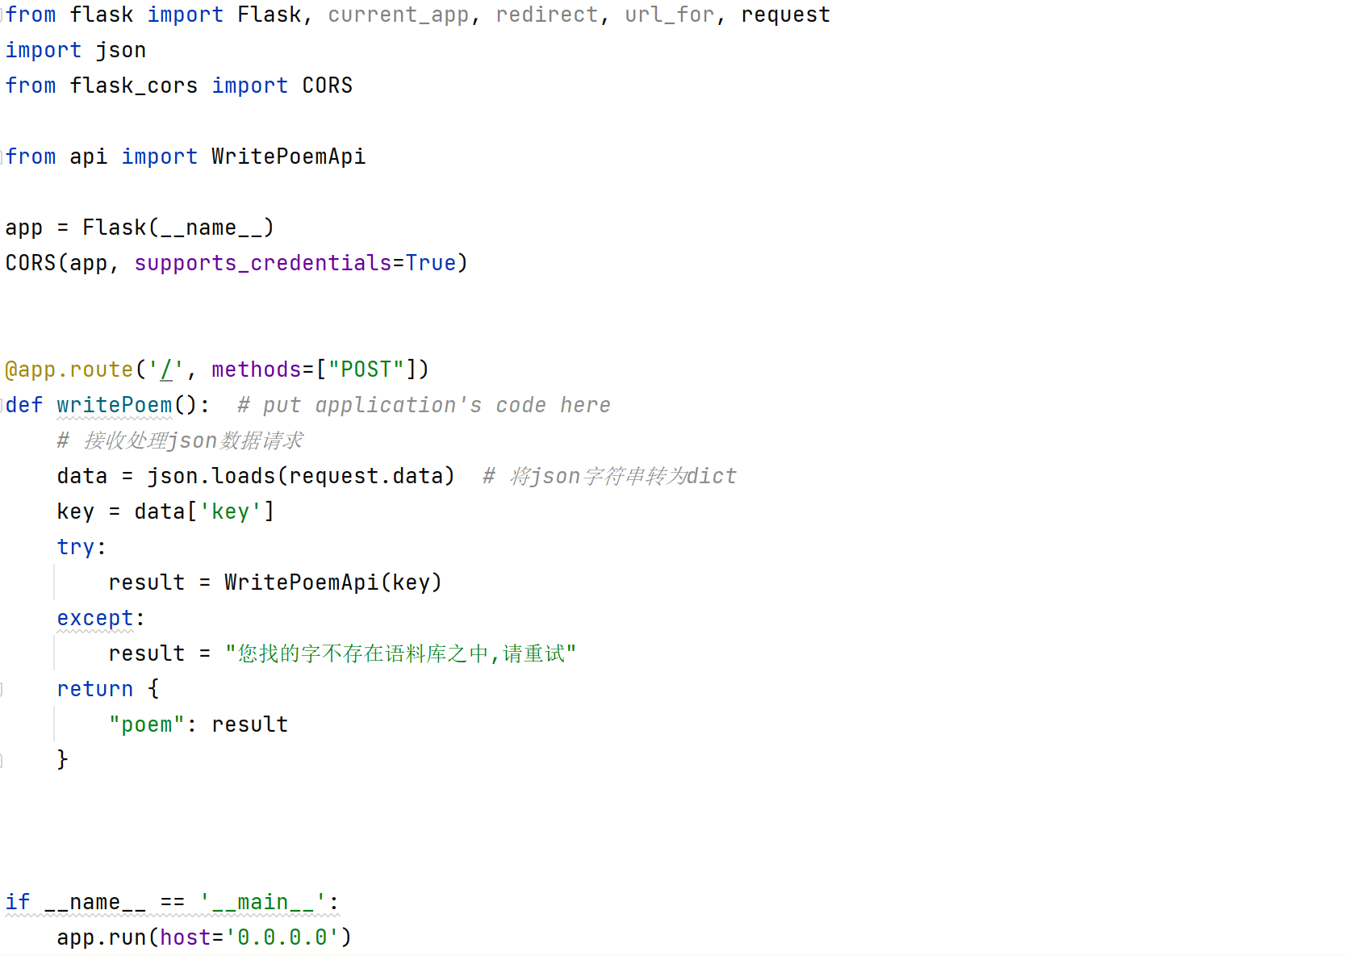
Web应用后端开发
采用Python的Flask框架，进行后端接口的开发
POST接口，请求Body解析出关键字
调用模型提供的API，得到生成的诗句结果result
最后使用JSON的方式响应诗句给前端
使用CORS处理跨域问题

Slide 21
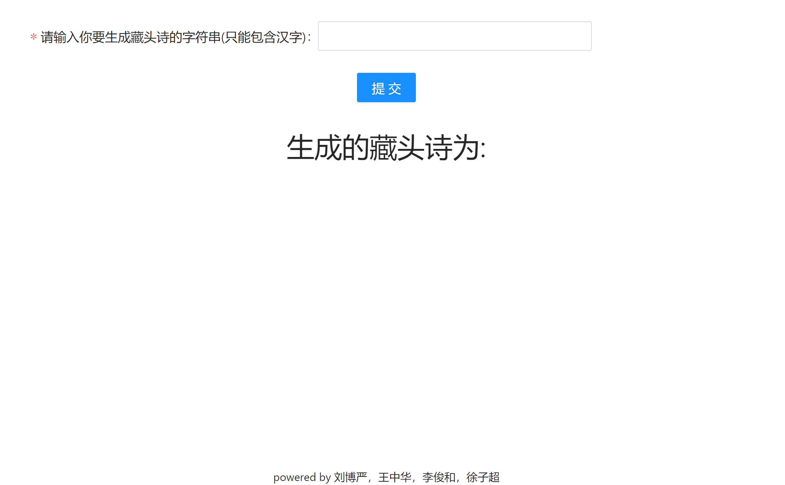
Web应用前端开发
由刘博严同学使用React框架，开发前端页面

Slide 22
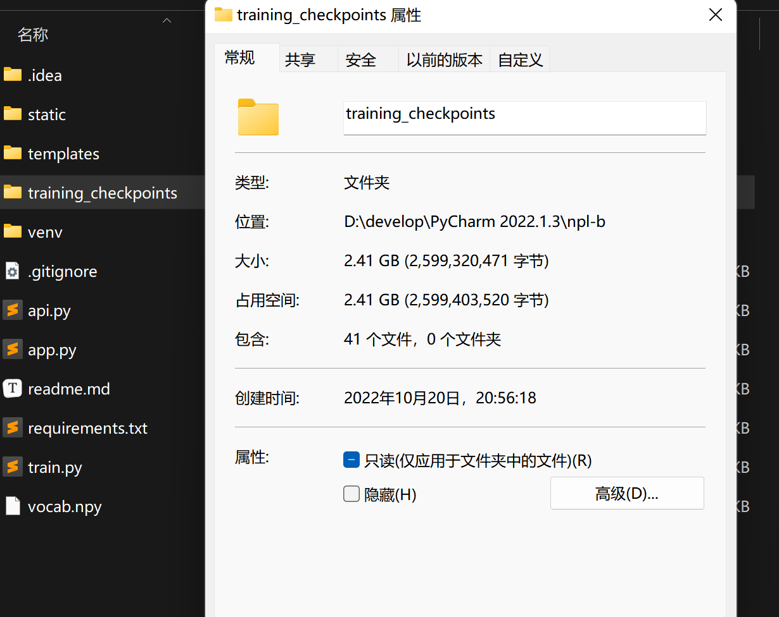
模型部署
由于模型最后训练成的大小近2.5G，由本地训练的结果传输到服务器上进行部署的过程实在太慢（预估7小时）
经过多方Google，学习到一个小技巧
先在本地压缩，然后再通过xftp往云服务器上传，之后再在云服务器上利用Linux命令解压即可
最后只需要半小时左右就可以上传

Slide 23
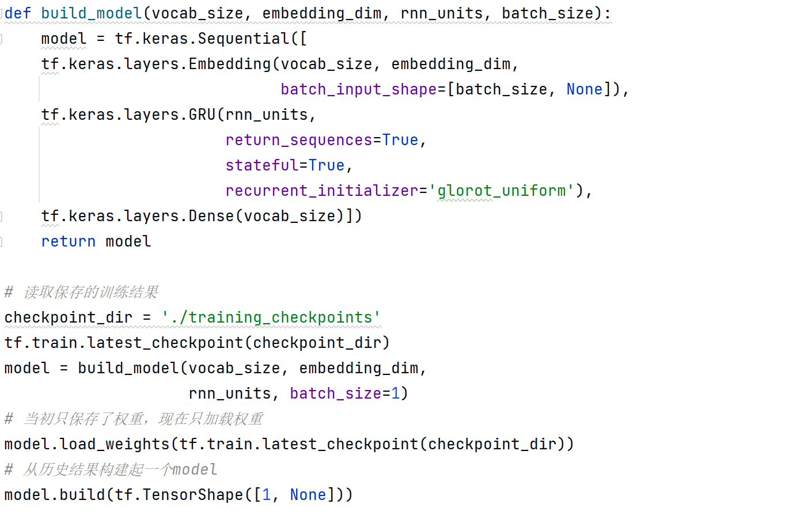
模型部署
如果在本地进行测试的时候（不使用Web应用的情况下），每一次从磁盘文件加载模型到内存中都会非常慢，所以每一次生成的时候都比较慢
因为Web应用启动后一直运行而不会执行完毕就释放内存
所以，响应效率较之每次重新启动加载模型，非常高

Slide 24
然
自
言
语
感谢观看！

